Slide 1
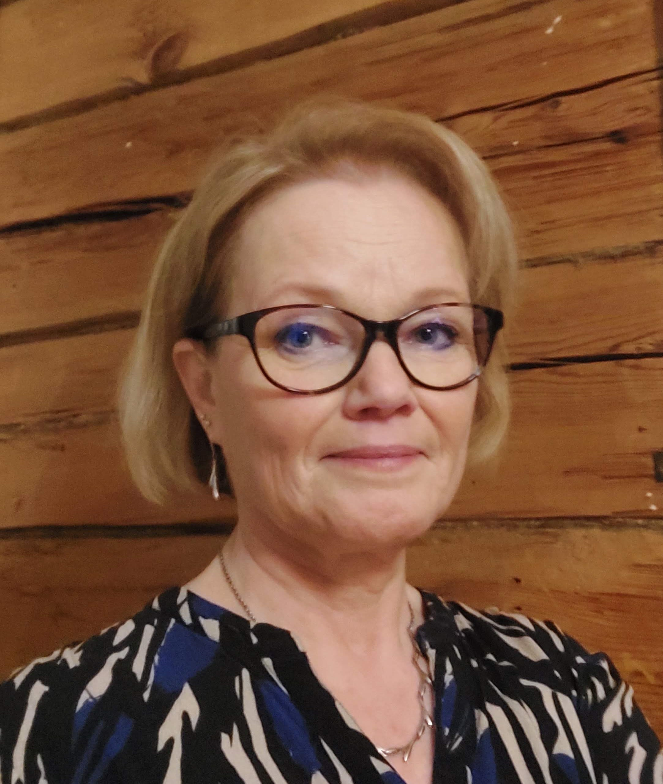
Airi Hakkarainen, KT, EO, dosentti https://www.jyu.fi/edupsy/fi/laitokset/kat/henkilosto/hakkarainen-airi
Omat tutkimusintressini
Kvantitatiiviset tutkimusmenetelmät
Matemaattisten taitojen kehittyminen ja niihin liittyvät oppimisvaikeudet
Oppimisvaikeuksien päällekkäistyminen (erit. matematiikka ja lukeminen/kirjoittaminen, käyttäytyminen, minäpystyvyys, vahvuudet ja vaikeudet)
Interventiotutkimus/pedagoginen tuki (tukivastemalli)
Taitojen arviointi ja psykometriikka
Tutkimusaiheita gradutyöskentelyyn (esimerkkejä)
sujuva luku- ja laskutaito ja niiden kehitys kouluikäisillä
interventiotutkimus
Luetun ymmärtämisen ja matematiikan vaikeudet sekä niiden päällekkäistyminen 9 lk:n oppilailla
Tässä aineistossa mahdollisuus tarkastella lisäksi kouluun kiinnittymistä, nuoren positiivista kehittymistä (Positive Youth Development; PYD), motivaatiota, minäpystyvyyttä, mielenkiinnon kohteita, vahvuuksia ja vaikeuksia (SDQ)
Myös NMI:n aineistojen käyttö mahdollista, mm.
Luku- ja oikeinkirjoitustaitojen “barometridata” Suomessa 2019 alkaen
Digilukiseula (DLS) + taustatiedot ja opiskelumotivaatio
Pelaa fiksusti-Erityislasten digitaalinen hyvinvointi-hanke
Kohderyhmänä alakouluikäiset lapset, joilla on hermoston kehityksellisiä häiriöitä (ADHD, autismikirjon häiriöitä, oppimisvaikeuksia) sekä heidän perheensä.

